Slide 1
Funções e Algoritmos

Slide 2
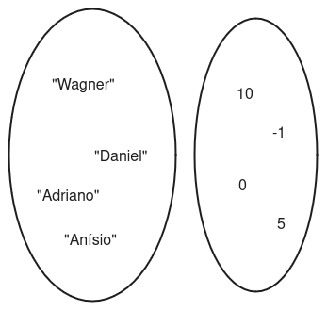
Recaptulando: Conjuntos
Coleções (não ordenadas)
Tipos similares
Implementados por tipos

Slide 3
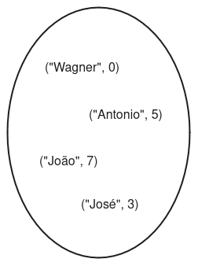
Recaptulando: Tuplas
Definidos pelo “produto” dedois conjuntos
Chamadas “estruturas compostas”
Definidos por structs

Slide 4
Relações
É qualquer conjunto de tuplas definido por multiplos conjuntos
Implica algum tipo de relação entre os dados
Pode ter repetição de algum elemento em dois ou mais pares
Também pode não conter elementos do conjunto

Slide 5
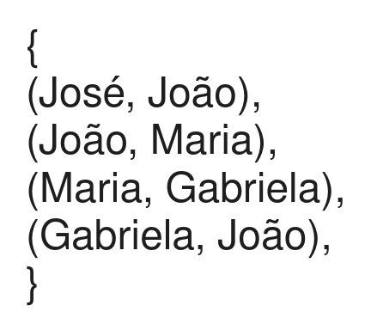
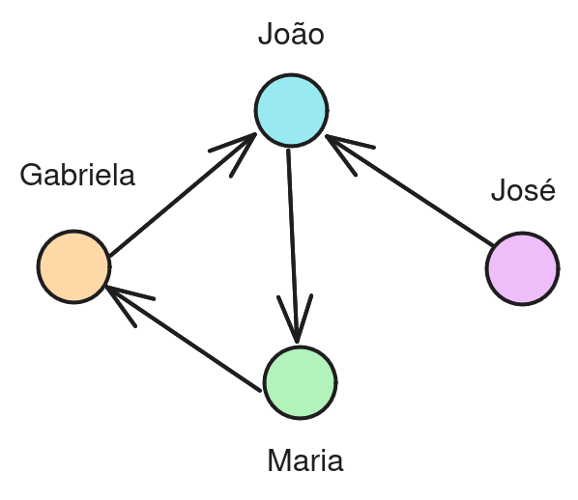
Exemplo: “Melhor Amigo”

Slide 6
Classes de Relações
Existem varias propriedades de Relações relevantes
  Transitividade, Simetria, Reflexividades
Uma que vocês podem ouvir falar é a relação de equivalência
Mas a classe de relações mais importante agora são as funções

Slide 7
Funções (em matemática discreta)
Relações que contêm todos elementos de um dos conjuntos 1 vez
  Mas podem conter multiplos do outro conjunto
  Ou faltar alguns elementos dele
“Mapeiam” desse conjunto (domínio) para o outro (imagem)
Podem ser definidas por listagem ou descrição
Essa descrição pode se tornar um procedimento

Slide 8
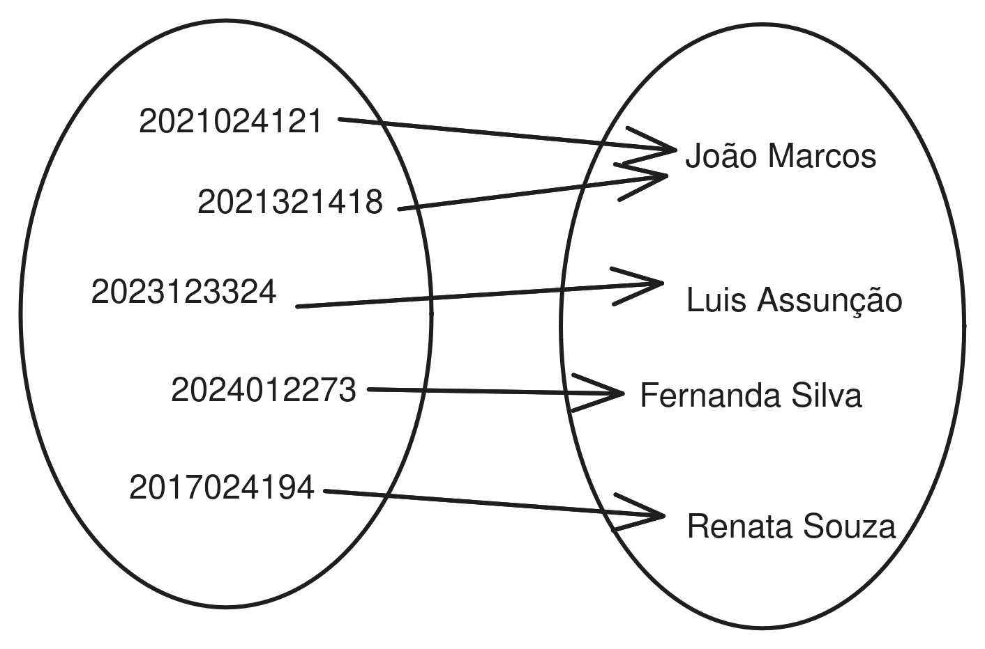
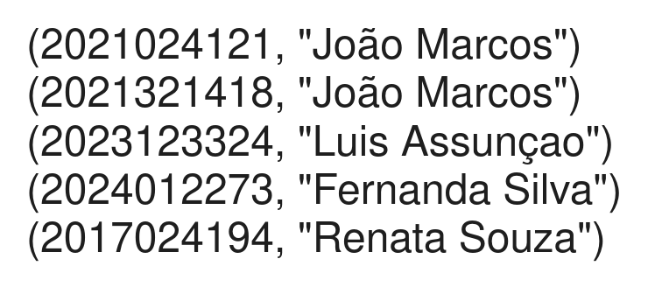
Funções Listadas

Slide 9
Funções Implícitas
Podem ter notação matemática
  y = f(x) = x² + 4x – 1
Podem ser definidas em linguagem
  “É o nome associado àquela matrícula”
Ou podem ser definidas por procedimentos/algoritmos
  Esse é o foco

Slide 10
Procedimentos
Basicamente o nome “formal” de uma função em C
Define uma sequência de passos na linguagem
Tem um tipo da entrada (domínio), e um tipo da saída (imagem)
Geralmente implementa um Algoritmo

Slide 11
Algoritmos
Sequência de etapas para realizar um processo
  Com mínimo de ambiguidade possível
Geralmente definido de forma “agnóstica” de linguagem
  Diagramas, descrições em texto ou Pseudo-Código
Pode ser analisado em eficiência teórica sem implementar

Slide 12
Pseudo-Código
Descrição semelhante a código de computador
Feito pra ser mais fácil de ler
Abstrai “esquisitices” de linguagem
“Basicamente python”
A: Array
func find_max(A):
  max = A[0]
  for elemento in A:
    if elemento > max:
      max = elemento
  return max
Encontra maior o elemento de A

Slide 13
Exemplo: Busca
A: Array, buscado: Int
func find_normal(A, buscado):
  size = A.size()
  for indice in 0..size:
    elemento = A[indice]
    if elemento == buscado:
      return indice
Encontra o indice do valor buscado no array A

Slide 14
Algoritmos Comuns
Algoritmos de ordenação
  Bubblesort, Mergesort, Quicksort
Algoritmos de busca
  Busca linear, busca binária, buscas em grafos
Algoritmos numéricos
  Raiz quadrada, Método de Newton, Auto-decomposição

Slide 15
Eficiência (próxima aula)
Algoritmos podem implementar a mesma função
  Mas alguns podem executar a função melhor
Esse “melhor” geralmente é definido no tempo de execução
  Mas também pode ser pela memória utilizada
Uma forma de análisar perfomance teórica é a Análise Assintótica
  Veremos ela na próxima aula

Slide 16
Bom Carnaval!
Até a outra semana!

